Slide 1
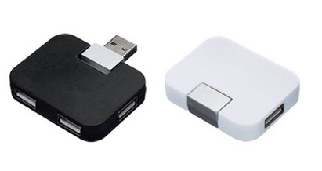
【提案書】
USBハブ フラット
特徴
パソコンまわりにあると便利な4ポートタイプのUSBハブです。デザインは非常にシンプルですっきりとしています。オリジナルデザインの名入れプリントもよく映えて、販促用に最適！
納期
納期スペース
仕様
素 材：ABS 他
サイズ：52×41×10mm
機 能：USB2.0規格
付属品：取説付
備 考：ブラック・ホワイト
お見積
お見積りスペース

Slide 2
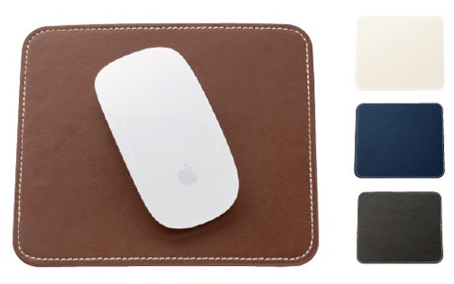
【提案書】
レザーマウスパッド(スクエア)
特徴
ネイビー、ブラウン、リアルブラック、ミルキーホワイトの4カラーバリエーションから自由に選べるレザー素材のマウスパッドです。高級感のある見た目は印象も良いためおすすめです。
納期
納期スペース
仕様
素 材：リサクイルレザー 他
サイズ：約170×150mm
備 考：ネイビー・ブラウン・リアルブラック・ミルキーホワイト
お見積
お見積りスペース

Slide 3
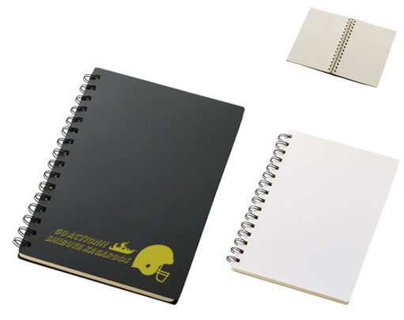
【提案書】
A5リングノート マット
特徴
ブラックとホワイトの2色ラインナップから選べるA5サイズのノートです。どんなデザインにもマッチするシンプルな仕様ですので、ノベルティにも記念用にも幅広くご活用いただけます。
納期
納期スペース
仕様
素 材：紙(約70枚)､PP 他
サイズ：152×211×12mm（包装形態：OPP袋）
備 考：ブラック・ホワイト
お見積
お見積りスペース

Slide 4
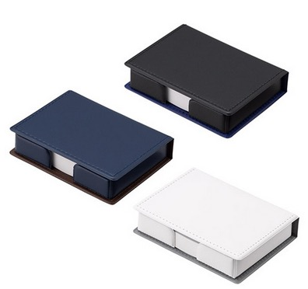
【提案書】
2フェイスメモボックス
特徴
レザー調のカバーは開けると裏側の色が違うため、さりげないお洒落も演出しているメモボックスです。カラーラインナップは全3タイプ。オリジナル名入れも可能ですので、販促用にもおすすめ。
納期
納期スペース
仕様
素 材：紙、PVC 他
サイズ：W114×H85×D25mm
包 装：箱入り
備 考：メモ約150枚（無地） 黒・青 ネイビー・ブラウン ホワイト・グレー
お見積
お見積りスペース

Slide 5
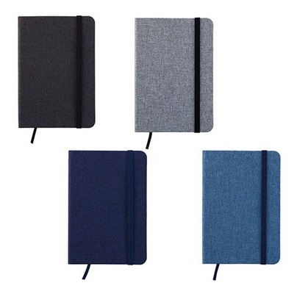
【提案書】
ファブリックノートブック
特徴
シックで高級感のある革張りのハードカバーノートブックです。使いやすい2mm方眼や、ちょっとしたメモを入れておけるポケット付きで、とても使いやすいと人気のアイテムです。
納期
納期スペース
仕様
素 材：紙、ポリエステル 他
サイズ：W99×H143×D13mm
包 装：PP袋入り
備 考：ノート約64枚（2mm方眼)・ポケット付
黒・ネイビー・グレー・ブルー
お見積
お見積りスペース

Slide 6
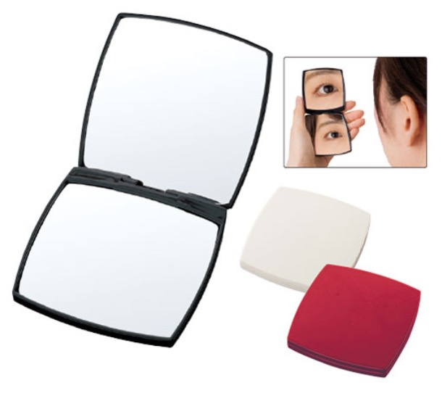
【提案書】
スクエアコンパクトミラー
特徴
通常の鏡のほか、拡大鏡も付いているため、外出先などでもしっかりとメイク直しができる便利なコンパクトミラーです。カラー展開は3色。オリジナル名入れに合わせてお選びください。
納期
納期スペース
仕様
素 材：ABS､ガラス 他
サイズ：67×67×11mm（包装形態：OPP袋､紙箱）
付属品：取説付(紙箱面)
備 考：レッド・ブラック・ホワイト
お見積
お見積りスペース

Slide 7
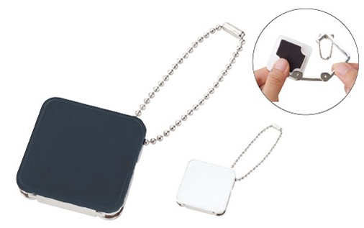
【提案書】
チャームバッグハンガー
特徴
キーホルダーとして持ち歩くことができ、カフェなどのテーブルの端にバッグをかけるフックにさせられる便利アイテムです。ブラックとホワイトの2色展開。お好みでお選びください。
納期
納期スペース
仕様
素 材：亜鉛合金､ABS 他
サイズ：40×40×8mm（包装形態：PPケース､台紙）
機 能：耐荷重5kg
付属品：取説付(台紙面)
備 考：モノブラック・モノホワイト
お見積
お見積りスペース

Slide 8
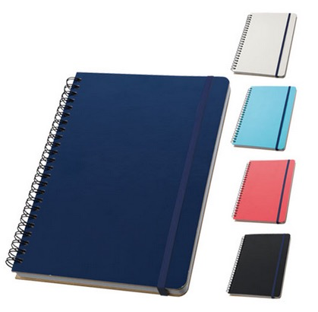
【提案書】
デイリーユースA5ノート
特徴
ノベルティ用として人気が高く、どんな用途にも利用できる5mm方眼のA5ノートです。カラーバリエーションはホワイト、ブラック、ネイビー、ブルー、レッドの5色からお選びいただけます。
納期
納期スペース
仕様
素 材：紙(約80枚)､ポリエステル 他
サイズ：152×216×13mm
包 装：OPP袋
備 考：ブルー・レッド・ネイビー・ブラック・ホワイト
お見積
お見積りスペース

Slide 9
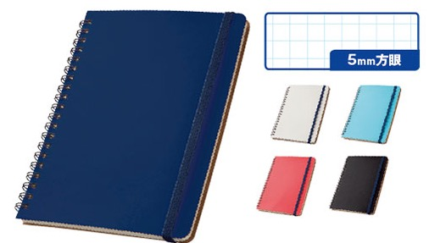
【提案書】
デイリーユースノート
特徴
ノベルティ用として人気が高く、どんな用途にも利用できる5mm方眼のノートです。カラーバリエーションはホワイト、ブラック、ネイビー、ブルー、レッドの5色からお選びいただけます。
納期
納期スペース
仕様
素 材：紙(約60枚)､ポリエステル 他
サイズ：137×181×8mm（包装形態：OPP袋）
備 考：ブルー・レッド・ネイビー・ブラック・ホワイト
お見積
お見積りスペース

Slide 10
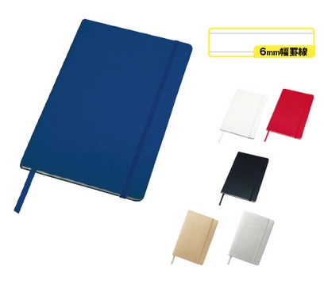
【提案書】
ハードカバーノート(罫線)
特徴
フルカラープリントも可能なハードカバーは全5色展開の中から選べるノートです。中は使い勝手の良い6mm幅罫線タイプで、約70ページありますのでビジネスシーンでも役立ちます。
納期
納期スペース
仕様
素 材：紙(約70枚)､ポリエステル 他
サイズ：145×215×12mm
包 装：OPP袋
備 考：レッド・シルバー・ネイビー・ブラック・ゴールド・ホワイト
お見積
お見積りスペース

Slide 11
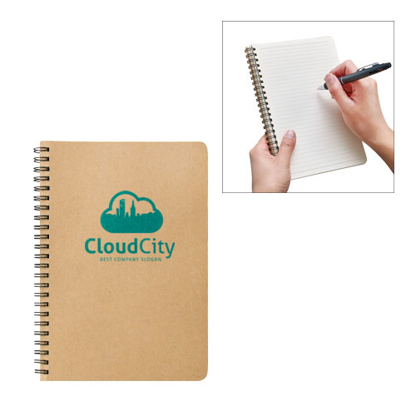
【提案書】
リサイクルA5リングノート
特徴
地球環境に優しい再生紙を使用したA5サイズのリサイクルリングメモです。とてもシンプルなデザインで、どんなオリジナル名入れでもマッチしますので、ノベルティ用などにおすすめです。
納期
納期スペース
仕様
素 材：再生紙(約80枚)､スチール 他
サイズ：152×210×8mm （包装形態：OPP袋）
備 考：再生紙使用（R）マーク（本体裏面）
ナチュラル
お見積
お見積りスペース

Slide 12
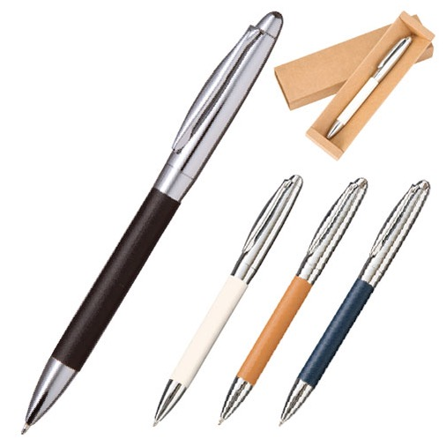
【提案書】
レザースタイルメタルペン
特徴
メタリックな質感の上、握り部分にレザー風素材を使用したことで高級感を持たせたボールペンです。専用の箱付きのため、記念品などとしても利用できますので、是非お試し下さい。
納期
納期スペース
仕様
素 材：真鍮､PU、他
サイズ：133mm（包装形態：紙箱）
備 考：ネイビー・ブラック・ベージュ・ホワイト
ボール径0.7㎜
お見積
お見積りスペース

Slide 13
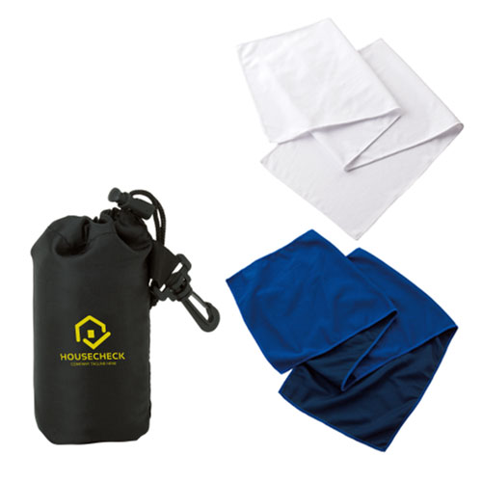
【提案書】
涼感マフラータオル(巾着付)
特徴
濡らして絞ればヒンヤリと心地良い量感を与えてくれるマフラータオルは、夏場の屋外フェスから現場作業まで、幅広いシーンで利用可能です。
専用巾着付きで持ち歩くのにもとっても便利！
納期
納期スペース
仕様
素 材：タオル/ポリエステル､巾着/ポリエステル 他
サイズ：タオル/約900×200mm､
巾着(本体)/約95×137mm､巾着(底面)/φ57mm
（包装形態：OPP袋､台紙）
付属品：取説付(台紙面)
備 考：ブルー、ホワイト
お見積
お見積りスペース

Slide 14
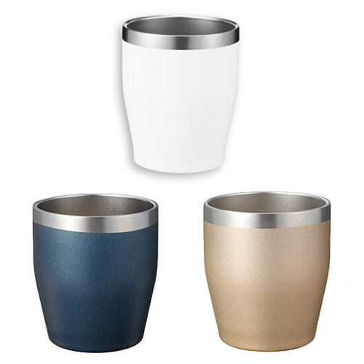
【提案書】
真空ステンレスカラータンブラー 350ml
特徴
シックで高級感のあるデザインから人気が高く、真空ステンレス構造で保温力・保冷力にも優れた350mlタンブラー。ネイビーとシャンパンゴールドなどの3色から、自由にお選びいただけます。
納期
納期スペース
仕様
素 材：ステンレス
サイズ：口径8.1cm 高さ9.8cm（包装形態：化粧箱入り）
重 量：130g
備 考：ネイビー、シャンパンゴールド、ホワイト
お見積
お見積りスペース

Slide 15
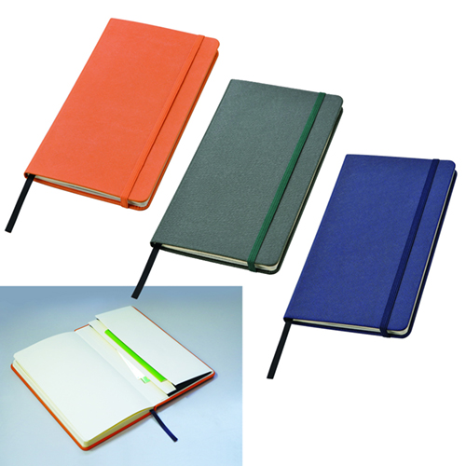
【提案書】
マイノート
特徴
個人的なさまざまな情報を整理して記録しておきたい場合などに最適なマイノートです。内ポケット付きの非常に便利で高ポイント。カラーバリエーションはオレンジ、グリーン、ネイビーの3色。
納期
納期スペース
仕様
素 材 ： 紙・PU・PVC
サイズ ： 220×123×15mm
包 装 ： ポリ入
お見積
お見積りスペース

Slide 16
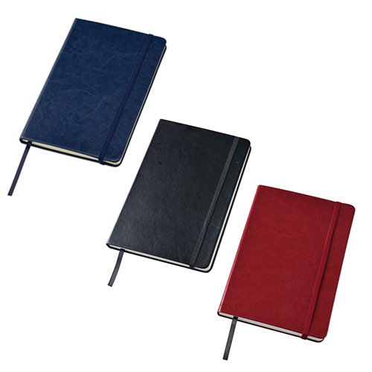
【提案書】
ハードカバーノート A5
特徴
本革のような重厚感のあるハードカバーが印象的で格好良いA5サイズのノートです。型押しでオリジナル名入れも可能です記念品などにも最適。カラー展開はレッド、ブラック、ネイビーの3色。
納期
納期スペース
仕様
素 材 ： PU・紙
サイズ ： 210×143×18mm
包 装 ： ポリ入
備 考 ： ノート96枚
お見積
お見積りスペース

Slide 17
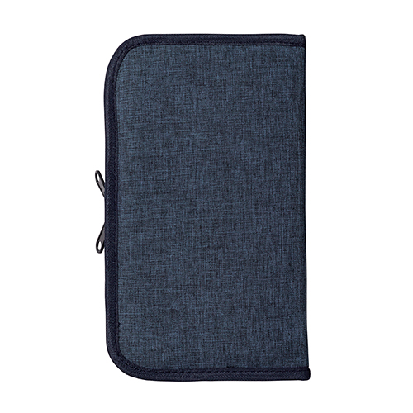
【提案書】
多機能マルチケース
特徴
銀行通帳やパスポート、各種カード類などを纏め収納できる上にコンパクトなため携帯にも便利なマルチケースです。旅行用などとしても役立ちますのでおすすめ。是非ご活用ください。
納期
納期スペース
仕様
素 材：表生地・内生地/ポリエステル(PVCコーティング)
芯材/紙 ファスナー/ナイロン・ポリプロピレン スライダーケース/PVC
サ イ ズ：本体/約14×2×23.5cm(閉じた状態)
約28.5×1×23.5cm(開いた状態) スライダーケース/20×9.2cm
重 量： 100g
包 装：ポリ袋入り
お見積
お見積りスペース

Slide 18
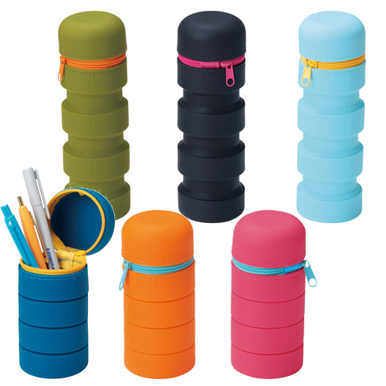
【提案書】
スタンドにもなるシリコンケース
特徴
伸ばしたり縮めたりすることができる上に自立させることも可能なため、ペン立てなどとしても活用できるシリコン製のマルチケースです。オシャレなクリアケース入りで特典用などにもおすすめ。
納期
納期スペース
仕様
カラー展開 ： オレンジ・グリーン・ネイビー・ピンク・ブラック・ブルー 6色 取混ぜ
素 材 ： シリコン
サイズ ： φ55×17mm(縮時/φ55×12mm)
包 装 ： 透明ケース
生産国 ： 中国
お見積
お見積りスペース

Slide 19
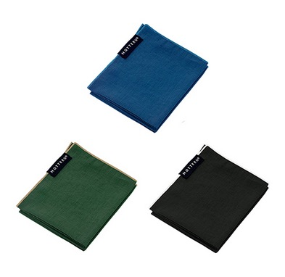
【提案書】
MOTTERUポケスク ハンカチ ヘミング
特徴
簡単に折りたたむことができるプリーツ加工が施されたシンプルな無地タイプの抗菌・防臭ハンカチです。ブラック、ネイビー、グリーンの3色展開から選択可能。是非ご活用ください。
納期
納期スペース
仕様
素 材：ポリエステル
サイズ：展開時:約W380×H350(mm)、折りたたみ時:約W90×H110(mm)
付属品：取説付(紙箱面)
包 装：紙箱
備 考：ブラック・ネイビー・グリーン
お見積
お見積りスペース

Slide 20
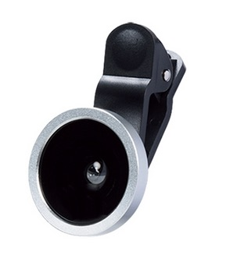
【提案書】
モバイルカメラレンズ スーパーワイド
特徴
スマホのカメラをワンタッチでワイドレンズにできる手軽なクリップ式便利グッズです。自撮りで集合写真を撮りたい時などにおすすめですし、イベント等でのノベルティ用としても◎。
納期
納期スペース
仕様
素 材：ABS、ガラス 他
サイズ：レンズ/φ35×20(mm)、固定クリップ/21×53×24(mm)
付属品：取説付
お見積
お見積りスペース

Slide 21
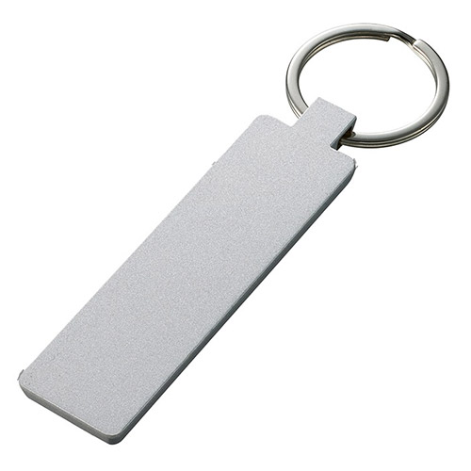
【提案書】
ミラー付メタルキーホルダー スティック
特徴
すっきりとしたシンプルなスティックタイプのメタルキーホルダーです。裏面はミラーになっているためちょっとしたお化粧直しなどに最適です。オリジナル名入れプリントも格安で承ります。
納期
納期スペース
仕様
素 材 ： 亜鉛合金、ステンレス 他
サイズ ： 35×120×4(mm)
包 装 ： OPP袋、台紙
お見積
お見積りスペース

Slide 22
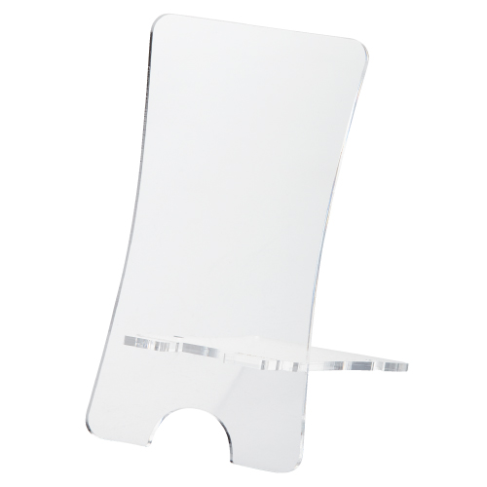
【提案書】
スマートフォンスタンド
特徴
リモート会議などでもとっても役立つスマートフォンスタンドです。シンプルなアイテムですがオリジナルデザインの名入れプリントも可能なため、販促グッズとしてもおすすめです。
納期
納期スペース
仕様
素 材 ： アクリル(3mm厚)
サイズ ： 13×78×12mm
包 装 ： 包装袋
お見積
お見積りスペース

Slide 23
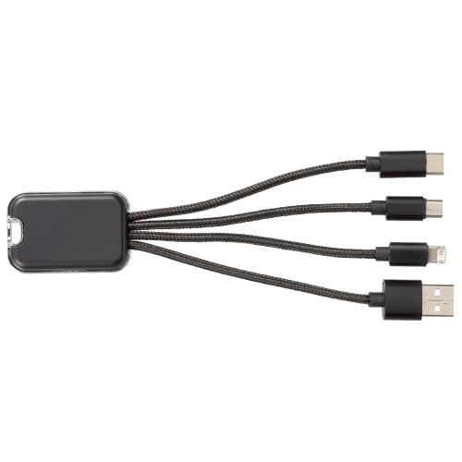
【提案書】
充電マルチコネクター
特徴
3種の充電コネクターとUSB給電コネクターがひとつになったシンプルなマルチ充電ケーブルです。オリジナルデザインによる名入れプリントも可能なアイテムですのでお気軽にご相談ください。
納期
納期スペース
仕様
カラー展開 ： 単色
素 材 ： ABS
サイズ ： 全長/約165mm
包 装 ： 包装袋
お見積
お見積りスペース

Slide 24
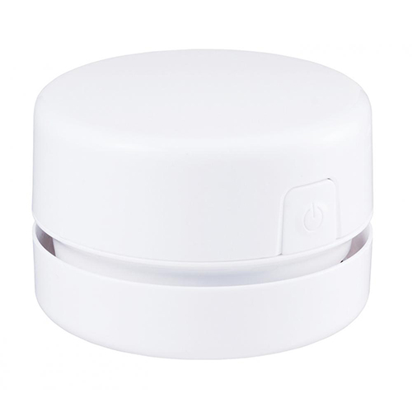
【提案書】
卓上コンパクトクリーナー
特徴
デスク周りのお掃除にとっても役立つ、手の平サイズで持ち歩きにも便利なコンパクトクリーナーです。オリジナル名入れも可能なアイテムですので、ノベルティ用等にもおすすめです。
納期
納期スペース
仕様
素材：本体/ABS樹脂・ポリプロピレン ブラシ部/ナイロン お手入れブラシ/ポリプロピレン・ナイロン
サイズ：本体/直径8.3cm 高さ5.8cm お手入れブラシ/全長約5.5cm
重量：107.8g
包装：化粧箱入り
備考：単3形アルカリ乾電池2本使用(別売)
お見積
お見積りスペース

Slide 25
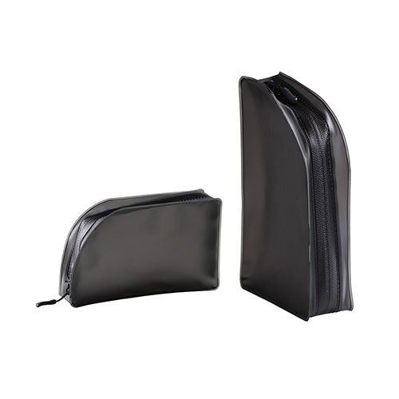
【提案書】
2WAYスタンドシースルーポーチ
特徴
タテにもヨコにも自立させられるためメイク時などにとっても便利なポーチです。名入れプリントも可能ですので、オリジナルアイテムやノベルティグッズとしてもおすすめです。
納期
納期スペース
仕様
素 材 ： TPU
サイズ ： 200×40×120mm
包 装 ： ポリ袋入
お見積
お見積りスペース

Slide 26
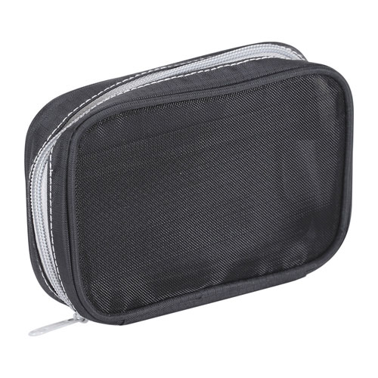
【提案書】
ハーフメッシュポーチ
特徴
片面メッシュ素材で中身がひと目で見られる上、中にはポケットも付いているため綺麗に整理して物を入れておける便利な多機能ポーチです。名入れ可能なためノベルティグッズ用にもおすすめ。
納期
納期スペース
仕様
素 材 ： ポリエステル・鉄
サイズ ： 150×40×100mm
包 装 ： ポリ袋入
お見積
お見積りスペース

Slide 27
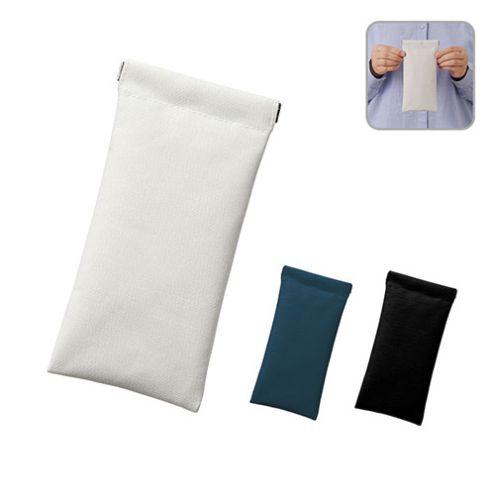
【提案書】
ユーティリティバネ口ポーチ ロング
特徴
ロングサイズがメガネケースなどにぴったりな、パカッと片手で開けやすいバネ口金仕様のシンプルなポーチ。イベントやキャンペーンで配布するノベルティグッズ用や特典用などにおすすめです。
納期
納期スペース
仕様
素材：ポリエステル 他
サイズ：約90×185(mm)
お見積
お見積りスペース

Slide 28
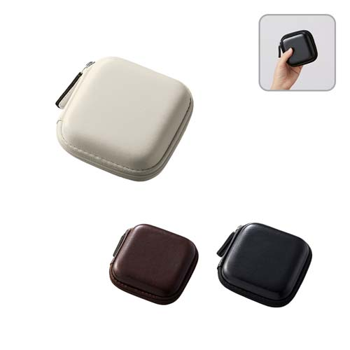
【提案書】
レザースタイルマルチケース(S)
特徴
Sサイズの、大きく開いて使えるためとっても便利なマルチケースです。レザー風の合皮素材のため見た目もおしゃれ。ホワイト、ブラック、ブラウンの三色展開から選択可能です。
商品写
納期
納期スペース
仕様
素材：PU、EVA 他
サイズ：95×95×35（mm）
包装：OPP袋、紙箱
備考：取説付(紙箱面)
お見積
お見積りスペース

Slide 29
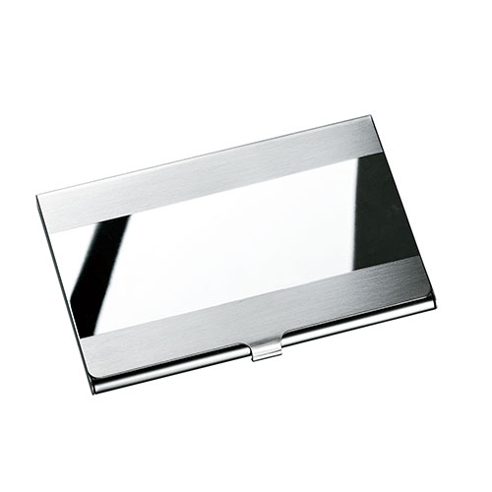
【提案書】
ステンレスカードケース
特徴
シャープでスタイリッシュな印象を与えるステンレスを鏡面仕上げにしたことで、より高級感を持たせたカードケースです。ジェンダーレスで使用できるためノベルティ用等にもおすすめ。
商品写
納期
納期スペース
仕様
素材：ステンレススチール
サイズ：58×93×7mm
包装：箱入 箱サイズ／65×100×10mm
お見積
お見積りスペース

Slide 30
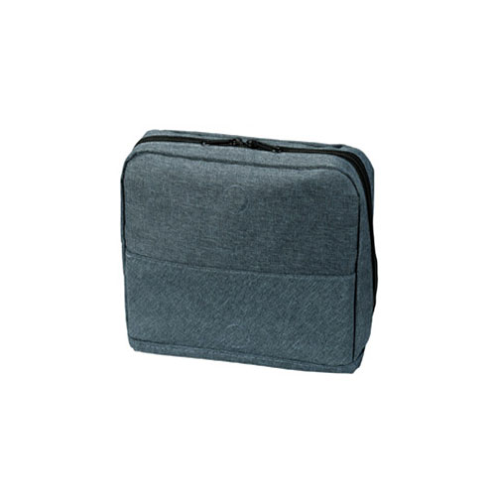
【提案書】
立つツールポーチ
特徴
ふたつの大きなポケットとメッシュポケット、スマホ置き、ゴムホルダーまであり、自立してくれるため使い勝手バツグンのツールポーチです。景品用や特典用などにもおすすめ。
納期
納期スペース
仕様
カラー展開：ネイビー・ブラウン 2色取混ぜ
素材：ポリエステル・PE・磁石
サイズ：160×190×60mm
お見積
お見積りスペース

Slide 31
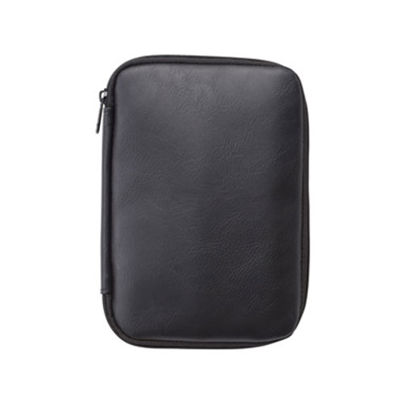
【提案書】
貴重品まとめるポーチ
特徴
旅行などには非常に便利な、パスポートやお薬手帳、クレジットカードなどをまとめて持ち歩ける収納ポーチです。旅行会社のキャンペーンの特典用やノベルティ用にもおすすめ
納期
納期スペース
仕様
カラー展開：単色
素材：ポリウレタン・ポリエステル
サイズ：205×142×20mm
お見積
お見積りスペース

Slide 32
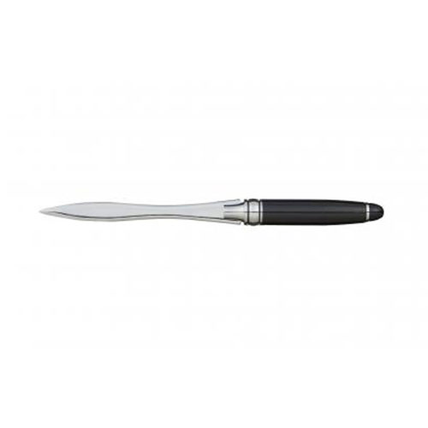
【提案書】
プレミアム レターオープナー
特徴
スマートに手紙を開封できる、スタイリッシュな見た目のレターオープナー。あると便利で生活が豊かになるアイテムです。災いを断ち切る縁起の良い贈り物として、門出を祝う贈答品に最適です。
商品写
納期
納期スペース
仕様
素材：ステンレス・スチール(銅・ニッケルクロムメッキ)
サイズ：全長約15.7cm
包装：化粧箱入り
お見積
お見積りスペース

